Slide 1
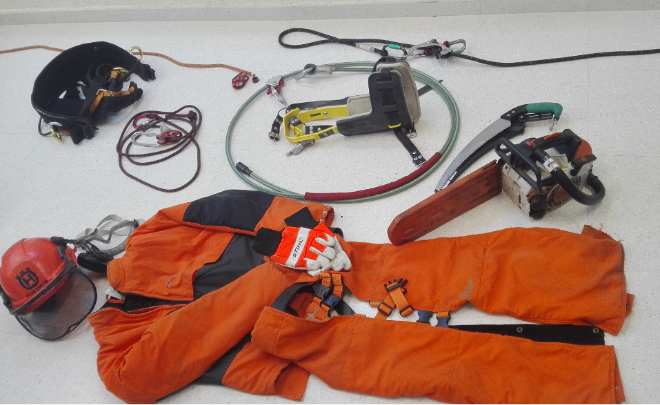
Guía del alumno para la poda de palmeras
IES SOL DE PORTOCARRERO
Curso 2020-2021
Grado Superior de Paisajismo y Medio Rural

Slide 2
A continuación se detalla paso a paso, de forma teórica y explicado por los propios alumnos, los pasos a seguir para realizar un trabajo de poda de palmeras con la máxima seguridad y eficiencia.
MATERIAL NECESARIO:
1. PANTALÓN Y CHAQUETA ANTICORTE
2. CASCO
3. PROTECCIÓN OCULAR
4. ARNÉS
5. ESLINGA O ACOLLADOR CON POLEA Y VALDOTAIN
6. CUERDA AUXILAIAR CON POLEA
7. ESLINGA/ACOLLADOR CON ALMA DE ACERO
8. TREPOLINES
9. CUERDA DE TRABAJO CON SPIDER JACK
10 SERRUCHO
11 MOTOSIERRA
12 GUANTES ANTICORTE
13 CHAQUETA ANTICORTE
14 GAFAS DE PROTECCIÓN
6
9
4
10
7
8
5
11
14
13
12
2
3
1

Slide 3
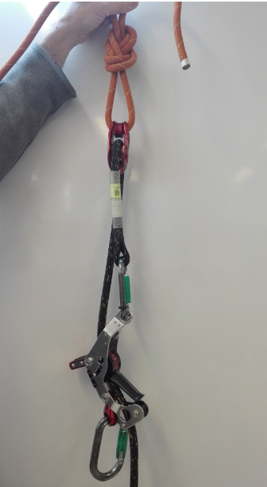
1º revisamos entorno y material de trepa.( se aconseja seguir fichas de chequeo)
Vamos a suponer que la palmera, una Washingtonia filifera, tiene una densidad importante de hojas secas, lo que dificulta y hace peligroso empezar a quitar hojas de abajo hacia arriba.

Slide 4
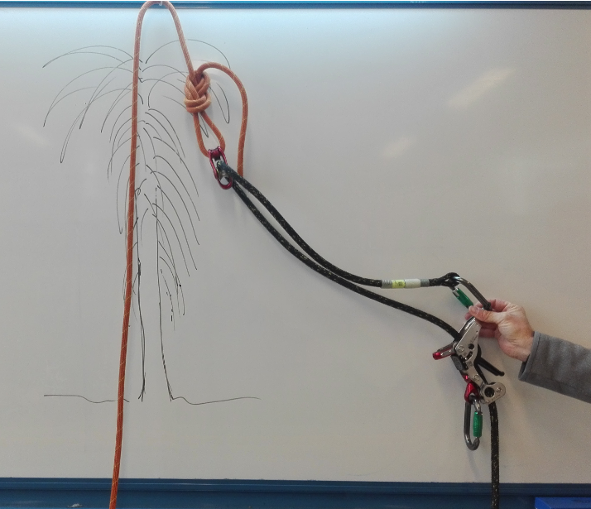
Pasamos una hondilla por el centro de la copa de la palmera, subimos la cuerda naranja hasta que vuelva a tocar suelo.
Hacemos un ocho doble teniendo la precaución de dejar instalada la polea pinto con su separador.
Ahora instalamos la cuerda de trabajo ( en este caso negra) pasamos el ojo de cuerda por la polea e instalamos un spider Jack.
Cuando este conjunto está instalado tiramos del lado opuesto de la cuerda naranja para que la polea quede lo más alta posible. ( el spider Jack hay que mantenerlo en el suelo)

Slide 5
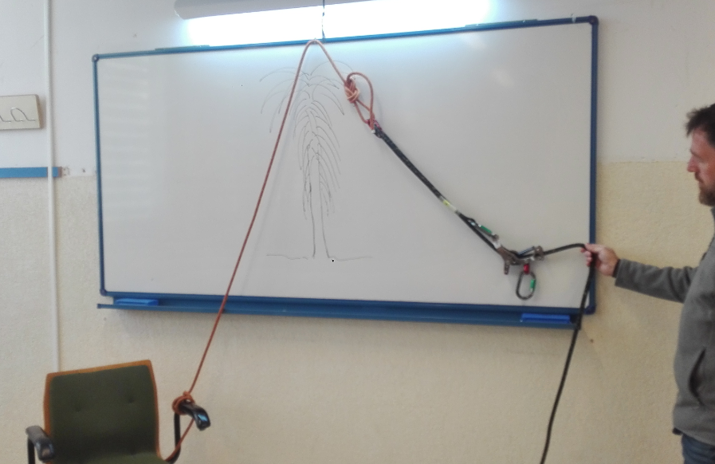
Ahora atamos el extremo de la cuerda auxiliar (naranja) a un sitio seguro que nos permita subir con la cuerda de trabajo por el otro lado
LA SILLA DEL PROFESOR SIMULA EL ESTÍPITE DE OTRA PALMERA

Slide 6
Nos colocamos el arnés y las protecciones.

Slide 7
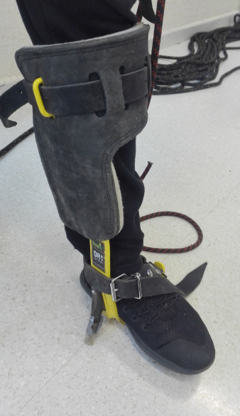
En este caso utilizaremos trepolines y eslinga o acollador con alma de acero

Slide 8
Con la ayuda de el acollador y los trepolines vamos ascendiendo, recordad que la cuerda de trabajo ya está instalada y que nos puede ayudar.

Slide 9
Podemos soltar la eslinga y descansar con la cuerda de trabajo.
Subimos al máximo que nos permite la cuerda de trabajo y empezamos a podar de arriba hacia abajo.
Siempre que se utilicen herramientas de corte, habrá que estar sujeto de dos dispositivos, en este caso la cuerda de trabajo y la eslinga o acollador.

Slide 10
Mientras vamos podando vamos descendiendo. Una vez en el suelo, desmontamos nuestra cuerda de trabajo, quitamos la polea y el nudo y tiramos del extremo del que habíamos atado la cuerda auxiliar.

